Slide 1
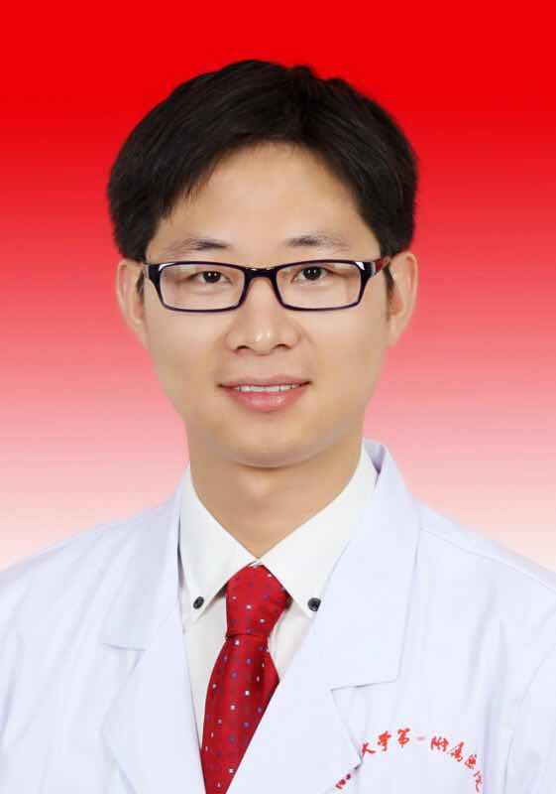
邓军博士，博士后，主任医师，硕士研究生导师
南昌大学第一附属医院肿瘤科行政副主任
2018CSCO “35 under 35” 优秀青年肿瘤医师
2020年江西省主要学科学术和技术带头人（青年）
2022年江西省双千计划青年人才
中国抗癌协会神经内分泌肿瘤专业委员会委员
北京抗癌协会胃癌青委会委员
江西省整合医学会肿瘤免疫治疗分会常委
研究方向：消化系统肿瘤和肺癌的综合治疗
主持国家自然科学基金3项，省级重点课题多项，经费约400万
方向1：基于类器官培养筛选消化道恶性肿瘤个体化诊疗方案
方向2：放疗抵抗基础转化研究
Notes:
大家好，我是来自南昌大学第一附属医院肿瘤科的邓军医生

